Slide 1
Д. М. Кейнс.
Кейнсианство.
Выполнила: Горшкова Анастасия
1 курс, з/о
Экономическая Безопасность

Slide 2
ОСНОВНОЕ ПОНЯТИЕ
КЕЙНСИА́НСТВО (англ. Keynesian Economics)- макроэкономическая теория, в основе которой лежит идея необходимости государственного регулирования развития экономики.

Slide 3
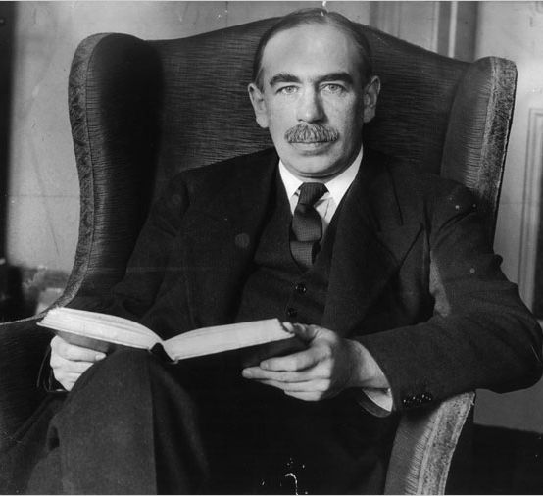
ОСНОВОПОЛОЖНИК КЕЙНСИАНСТВА
Годы жизни:
5 июня 1883 – 21 апреля 1946
Английский экономист, основатель кейнсианского направления в экономической теории.
Считается одним из основателей макроэкономики как самостоятельной науки.
Возникшее под влиянием идей Джона Мейнарда Кейнса экономическое течение впоследствии получило название кейнсианство.
Наиболее известная работа – «Общая теория занятости, процента и денег» (1936 г.)

Slide 4
СУТЬ КЕЙНСИАНСТВА
зрелая капиталистическая экономика не имеет склонности к автоматическому поддержанию равновесия и эффективному использованию всех ресурсов, а потому нуждается в государственном регулировании с помощью финансовых инструментов — бюджетных и кредитно-денежных рычагов.

Slide 5
КЕЙНСИАНСТВО ИССЛЕДУЕТ
практические пути стабилизации экономики, количественные связи макроэкономических величин: национального дохода, капиталовложений, занятости, потребления и др.

Slide 6
Экономическая программа кейнсианства включает:
всемерное увеличение расходов государственного бюджета, расширение общественных работ, абсолютное или относительное увеличение количества денег в обращении, регулирование занятости и др.

Slide 7
Основные методологические положения подхода Дж. М. Кейнса:
Важнейшие проблемы расширенного воспроизводства необходимо решать не с позиции изучения предложения ресурсов, а с позиции спроса, обеспечивающего реализацию ресурсов.
Рыночная экономика не может саморегулироваться, и поэтому вмешательство государства неизбежно.
Кризисы перепроизводства нежелательны, поэтому проблему равновесия в макроэкономике следует решать с позиции «эффективного спроса», который выражает равновесие между потребителем и производством, доходом и занятостью.

Slide 8
Основные методологические положения подхода Дж. М. Кейнса:
Введение термина «эффективный спрос» стимулировало анализ макроэкономических показателей, что позволило выяснить, как функционирует экономическая система в целом, движется поток производимой, распределяемой и потребляемой стоимости.
Основным инструментом регулирования экономики признавались бюджетная политика, на которую возлагались задачи обеспечения занятости рабочей силы и производственного оборудования.

Slide 9
ПОСЛЕДОВАТЕЛИ КЕЙНСИАНСТВА
Идеи Кейнса получили дальнейшее развитие в работах представителей неокейнсианства как «ортодоксальных» кейнсианцев (Д. Хикса, Э. Хансена, А.Лейонхуфвуда и др.), так и левых кейнсианцев (Дж. Робинсон, П. Сраффы и др.)

